Slide 1
离散数学II ―图论第一讲
陈莉
清华大学软件学院
计算机辅助设计、图形与可视化研究所
2020年2月18日

Slide 2
课程基本信息
教师： 陈莉，负责图论部分，占2学分
Email: chenlee@tsinghua.edu.cn
Office Tel: 62795442，13521835426
办公室：东主楼10区403#
研究方向：计算机图形学、图像处理、大数据可视化与可视分析、并行算法
教师： 刘世霞，负责代数结构部分，占1学分

Slide 3
为什么要学习离散数学II
数学与计算机科学的关系
理论计算机科学的基础是离散数学
传统上，数学是以分析为中心的，研究的是连续
的对象，以微积分为基础
随着计算机科学的出现，以离散对象为研究重点
的数学分支蓬勃壮大起来，出现了离散数学
1) 集合论，数理逻辑
这是整个数学的基础，也是计算机科学的基础。
2) 图论，组合数学: 计算机科学，尤其是理论计算机科学的
核心是算法，而大量的算法建立在图和组合数学的基础上。
3) 代数结构，数论: 代数是无所不在的，本来在数学中就
非常重要。在计算机科学中，也是无处不在。

Slide 4
为什么要学习离散数学II
D.E.Knuth，Concrete Mathematics
(1) 针对abstract而言。传统数学研究对象过于抽象，导致对具体
的问题关心不够。为了直接面向应用的需要，他要提倡
“具体”的数学。
(2) Concrete是Continuous(连续)加上discrete(离散)。
D.E.Knuth 1974 年图灵奖获得者
“The Art of Computer Programming”

Slide 5
课程定位
计算机求解问题的一般步骤
建模（图论）：将问题抽象成一个适当的数学模型
数据结构：转换成计算机可处理的对象(数据的存储、数据关系的表达、对数据进行的运算处理等）
算法：程序性能优化

Slide 6

主观题
3分
过去的一个月，大家一定都处在非常痛苦、难过、担忧的情绪中，每天都在关注着疫情的各种信息，以你现在对图的理解，你觉得对疫情数据的分析哪些可以图来建模呢？
作答

Slide 7
课程基本信息
教材
《图论与代数结构》，戴一奇、胡冠章、陈卫
清华大学出版社
参考书
Kenneth H.Rosen
Discrete Mathematics and Its Applications(Fifth Edition)
Douglas West, Introduction to Graph Theory
(Second Edition), Pearson Education.
《数据结构与算法分析—C语言描述》
Mart Allen Weiss 著，机械工业出版社

Slide 8
课程内容
第一章 基本概念 6
第二章 道路与回路 12
第三章 树 6
第四章 平面图与图的着色 5
第五章 匹配与网络流 4
第六章 图的连通性 0
第七章 代数结构预备知识 3
第八章 群 9
第九章 环和域 0
共计 45学时

Slide 9
图论内容
第一周 概述、图的基本概念和在计算机中的应用、图的性质1
第二周 图的性质2、图的代数表示
第三周 道（回）路的基本概念、连通性、判别方法
第四周 图的遍历、欧拉回路的判定、哈密顿回路基本概念
第五周 哈密顿回路的判定与应用、
道路与回路基本算法：旅行商问题精确解法
第六周 道路与回路基本算法：旅行商问题近似解法、最短路径
第七周 道路与回路基本算法：关键路径与中国邮路问题
第八周 支撑树的生成、关联、回路、割集矩阵
第九周 支撑树的计数、最短树
第十周 平面图的基本概念、极大平面图、对偶图
图的着色：点、边、面
第十一周 图的匹配：最大匹配、完全匹配、最佳匹配
网络流图的基本概念、 网络流算法

Slide 10
考核与计分方案
小作业： 20%
– 每章讲完布置作业，下周一晚上12点前提交至网络学堂
上机小作业： 20%
大作业： 15%
考试： 40%
闭卷
平时分： 5%
上课表现

Slide 11
平时答题作业
次数：基本上每周一次
方式：手写后拍照或计算机输入转pdf，网络学堂提交，截止时间下周上课前一天晚上24：00。
强度：上课认真听，两个小时以内可完成。

Slide 12
上机小作业
次数：5次（分布在整个学期）
内容：算法编程实现
方式：
在Gstrategy游戏竞赛平台辅导
（8字班学生吕时清、陈衍德辅导）
强度：几个小时工作量
截止时间：助教在网络学堂设定的时间为准

Slide 13
大作业
可任意选题，根据自己的兴趣
必须与本课程图论与代数结构相关
不局限于编程

Slide 14
第一章 图的基本概念
图论发展史
图的概念
图的定义
图的性质
图的代数表示

Slide 15
第一章 图的基本概念
图论发展史
图的概念
图的定义
图的性质
图的代数表示

Slide 16
图论的创立
哥尼斯堡(Köningsberg)七桥问题：Euler 1736
问题是: 是否可从两岸或两个小岛中某一个地方出发，经过七座桥，每座桥只经过一次，然后又回到原出发点.

Slide 17
图论的创立
哥尼斯堡(Köningsberg)七桥问题：Euler 1736
问题转化为: 从图中任一点出发，通过每条边且仅一次，
最后返回到出发点.

Slide 18
图论的发展
1847年基尔霍夫(Kirchhoff)运用图论解决了电流回路的求解联立方程的问题
1852年格斯里(Guthire)提出四色问题
1857年Cayley在有机化学领域里发现了一族重要图，将其定义为树，并利用树来计算C_{n}H_{2n+2}的同分异构体的数目
1856年Hamilton周游世界问题
早期的图论研究与数学游戏有着密切关系

Slide 19
哈密尔顿周游世界问题
Hamilton 1856年
游览世界20个城市，怎样能够每个城市只经过一次并回到出发点

Slide 20
哈密尔顿周游世界问题
与欧拉回路问题不同
问题转化为: 从图中任一点出发，通过每条边且仅一次，
最后返回到出发点.

Slide 21
哈密尔顿周游世界问题
Hamilton 1856年
问题转化为：找一条沿着正十二面体（12个五边形面，20个顶点）的棱通过每个顶点恰好一次的回路

Slide 22
哈密尔顿周游世界问题
可将这20个城市看作是十二面体上
的20个顶点，每一个面都是5边形
到达每个顶点时，都面临着两种选择：
向左或向右
如果向左记为L,向右记为Ｒ
LR表示先向左，再向右转

Slide 23
哈密尔顿周游世界问题
存在如下规则：
由此可得到下面的推导：

Slide 24
图论的发展
1847年基尔霍夫(Kirchhoff)运用图论解决了求解联立方程得问题
1857年Cayley在有机化学领域里发现了一族重要图，将其定义为树，并利用树来计算C_{n}H_{2n+2}的同分异构体的数目
1856年Hamilton周游世界问题
早期的图论研究与数学游戏有着密切关系
1878 ，西尔维斯特发表在《自然》上的一篇论文中首次提出“图”。
20世纪后，图论渗透到物理、化学、信息学、运筹学、博弈论、计算机网络、社会学、语言学、集合论、矩阵论等
1936年科尼格(Konig)出版了第一本图论书籍《有限图与无限图理论》

Slide 25
图论的发展
1936年，心理学家Lewin提出用一个平面地图描述一个人的生活空间
拓展到理论物理学研究
拓展到概率论，马尔可夫链的研究，有向图
拓展到线性规划、运筹学，网络流大量应用
计算机的出现为图论发展提供了更广阔的空间

Slide 26
第一章 图的基本概念
图论发展史
图的概念
图的定义
图的性质
图的代数表示

Slide 27
图的基本概念
世界上各事物之间，自然界内诸现象之间经常存在着某些必然的联系，需要人们通过研究分析，去揭示这些关系
人们常把事物、现象用顶点（或结点）表示，用有向的或无向的边来表示它们之间的联系，这就构成了图论中所讨论的图
注意: 与几何学中的图形不同，图是客观世界中某些具体事物间关系的一个数学抽象。

Slide 28
图的基本概念
在一次集会上有5个代表：刘一、孙二、张三、李四、王五，可用图来表示他们之间的认识关系。
用图表示简单明了

Slide 29
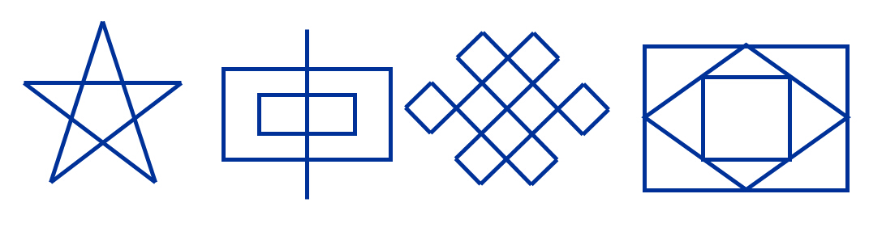
图的基本概念
一笔画问题
问题是:怎样能够一笔且笔画不重复地画完这些图形？

Slide 30
多选题
1分
一笔画问题
下面能够一笔且笔画不重复地画完的图形是
A
B
C
D
提交

Slide 31
图的基本概念
Ramsey问题
6个人中如果没有3个人互相认识，
则至少有3个人相互不认识。
a
b
证明：
若两个人认识，用实线边连接，否则用虚线边连接
问题转化为证明图中存在完全实线或虚线三角形
不失一般性，假设与a连接的五条边有三条实线边，
若b,d, e三点间的三条边中有一条实线边，便与a
构成了实线三角形，问题证毕
否则b,d,e 之间构成虚线三角形，问题证毕
如果与a连接的5条边有三条虚线边，则类似可证
f
c
e
d

Slide 32
图的基本概念
Ramsey问题
推广为一般问题：给定任意正整数a和b，总存在一个最小整数 r(a,b)，使得r(a,b) 个人中或者有 a 个人互相认识，或者有 b 个人互相不认识。称 r(a,b) 为Ramsey数。
对于任何两个正整数k和l，总存在一个最小的正整数n,使得任何带有n个节点的图G中，如果不存在一个子图K_{k},则在其补图中存在一个子图K_{l}。
a
b
f
c
e
d

Slide 33
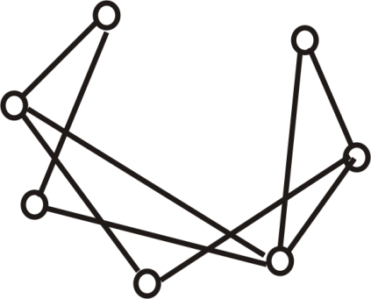
图的基本概念
有7个人, A会讲英语, B会讲英语和汉语, C会讲英语、
意大利语和俄语, D会讲日语和汉语, E会讲德语和意大利
语, F会讲法语、日语和俄语, G会讲法语和德语. 问能否将
他们沿圆桌安排就坐成一圈, 使得每个人都能与两旁的人
交谈?
解： 作无向图, 每人是一个顶点,
2人之间有边⇔他们有共同的语言.
G
A
F
B
ACEGFDBA是一条哈密顿回路,
按此顺序就坐即可.
E
C
D
哈密顿图的实质是能将图中所有的顶点排在同一个圈中.

Slide 34
图的基本概念
修路
在一个村里，有三家人分别住在a,b,c三处，d,e,f分别是村里的公用水井、商店、邮局，这三家人彼此交恶，现在他们想各自修路到d,e,f三个地方，又不在路上碰见，问如何设计修路路线？
a
b
c
d
e
f
答案：不可能

Slide 35
单选题
答案解析
1分
答案解析
修路
在一个村里，有三家人分别住在a,b,c三处，d,e,f分别是村里的公用水井、商店、邮局，这三家人彼此交恶，现在他们想各自修路到d,e,f三个地方，又不在路上碰见，问如何设计修路路线？
这是非平面图，所以不可能在平面上不相交
a
b
c
A
可能
d
e
f
B
不可能
提交
可为此题添加文本、图片、公式等解析，且需将内容全部放在本区域内。正常使用需3.0以上版本

Slide 36
图的基本概念
一个小游戏
问题是:每个人站在一个顶点上，在同一连线两端的人不能具有相同的姿势，那么最少需要多少种不同的姿势？

Slide 37
图的基本概念
一个小游戏
问题是:每个人站在一个顶点上，在同一连线两端的人不能具有相同的姿势，那么最少需要多少种不同的姿势？

Slide 38
图的基本概念
会议桌问题
问题是:怎样安排他们的座位才能满足条件？
16个人来自4个不同的专业领域，每个专业4个人
同一桌上的4个人必须具有不同的专业
坐在同一行的4个人必须具有不同的专业
坐在同一列的4个人也必须具有不同的专业

Slide 39
图的基本概念
会议桌问题
问题是:怎样解这个数字谜？
1
转化为一个数字谜问题，每一行、每一列以及粗体的小方框内都必须拥有1—4数字
2
2
4
3
图的填色问题

Slide 40
图的基本概念
零件加工
问题是:在机械加工中,经常需要在一块金属薄板上钻若干孔，如何确定钻孔的次序,使之加工的时间最短？
□
□
□
□
□
这样钻孔显然是不合适的：
□
□
□
□
□
□
□
□
□

Slide 41
图的基本概念
零件加工
转化为在一个图上求从某一个结点出发,经过所有结点一次, 使得此路径最短. 如何找到此路径.
类似的: 旅行最优问题, 工程最优问题, 成本(费用)最低. …... ？
□
□
□
□
5
3
□
7
□
□
2
□
□
□
□
□
□
□

Slide 42
图的基本概念
程序调用的图论模型: 有向图
e₈: v₃可调用v₂; e₁: v₂可调用v₁; e₄: v₅可调用v₅自身.

Slide 43
图的基本概念
需要用到图论的例子还有很多很多。。。
排考试日程
每个班学生选的课都不同，为了保证每个学生的各门考试时间均不冲突，考试至少需要多少天？
熟人关系图
可以用图模型来表示人与人之间的各种关系，用有向边连接这两个人。世界上所有人的熟人关系图超过60亿个节点和可能1万亿条边
影响图
在社会学对群体行为的研究中，需要研究人对人思维的影响，也可用有向图进行建模

Slide 44
应用领域1：在网络上的应用
鲁棒
流量均衡
省成本
容易。

Slide 45
应用领域1：在网络上的应用
通常用以下的参数来描述和衡量一个网络
链路的长度：链路中包含的边数
距离：与两个节点之间相连的最少边数。
网络直径：网络中任意两个节点间距离的最大值。
网络规模：网络中节点数，表示该网络功能连结部件的多少。数称为该网络的等分宽度。
对称性：从任何节点看，拓扑结构都一样，这种网络实现和编程都容易很容易。

Slide 46
在网络上的应用
线性阵列
对N个结点的线性阵列，有N-1条链路，直径为N-1（任意两点之间距离的最大值）度为2不对称。N很大时，通信效率很低。

Slide 47
在网络上的应用
环
对N个结点的环，考虑相邻结点数据传送方向：
双向环：链路数为N，直径⎣N/2⎦，度为2，对称。
单向环：链路数为N，直径N-1，度为2，对称。

Slide 48
在网络上的应用
带弦环
度为3的带弦环
度为4的带弦环
对上图中12个结点的带弦双向环，
结点度为3：链路数为18，直径4（比如红色结点），度为3，不对称。
结点度为4：链路数为24，直径3（比如红色结点），度为4，对称。

Slide 49
在网络上的应用
全连接网络
有28条链路，直径为1，度为7，对称。

Slide 50
在网络上的应用
树
4层的二叉树
问题：根结点存在瓶颈

Slide 51
在网络上的应用
树的扩展
带环树
二叉胖树

Slide 52
在网络上的应用
星形
星形实际上是一种二层树（如右图）。有N个结点的星形网络，有N - 1条链路，直径为2，最大结点度为N - 1，非对称。

Slide 53
在网络上的应用
网
网又称为网格。有N个结点的r×r网 ，有2N - 2r条链路，直径为2（r-1)，结点度为4，非对称。

Slide 54
在网络上的应用
网的变形
有N个结点的r×r网（其中 )，有2N条链路，直径为r-1，结点度为4。

Slide 55
在网络上的应用
网的变形
有N个结点的r×r网（其中 )，有2N条链路，结点度为4，对称。

Slide 56
在网络上的应用
n-方体图
Q_{n}=<V,E>是2^{n}个结点的无向简单图, 其中
V={v|v=a₁a₂…a_{n}, a_{i}=0,1, i=1,2,…,n}
E={(u,v)| u,v∈V∧u与v恰好有一位二进制数字不同}.
110
111
10
11
100
101
010
011
0
1
00
01
000
001
Q₁
Q₂
Q₃

Slide 57
在网络上的应用
n-方体图
Q_{n}=<V,E>是2^{n}阶无向简单图, 其中
V={v|v=a₁a₂…a_{n}, a_{i}=0,1, i=1,2,…,n}
E={(u,v)| u,v∈V∧u与v恰好有一位数字不同}.
Q₄

Slide 58
在网络上的应用
带环n-立方体
带环3-立方体
N = 2^{n}个结点环构成，每个结点环是一个有n个结点的环，所以结点总数为n2^{n}个，结点度为3，对称。

Slide 59

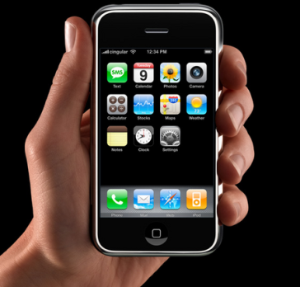
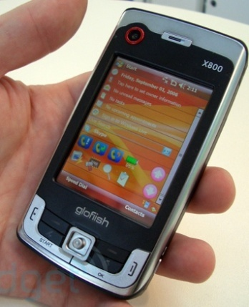
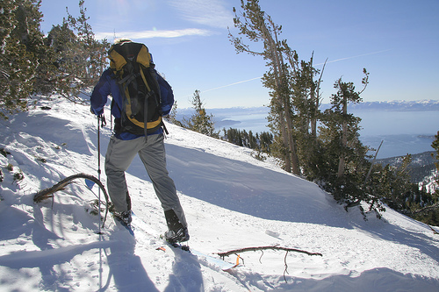
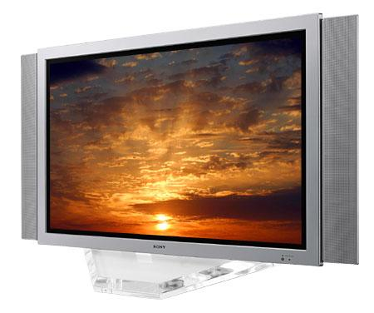
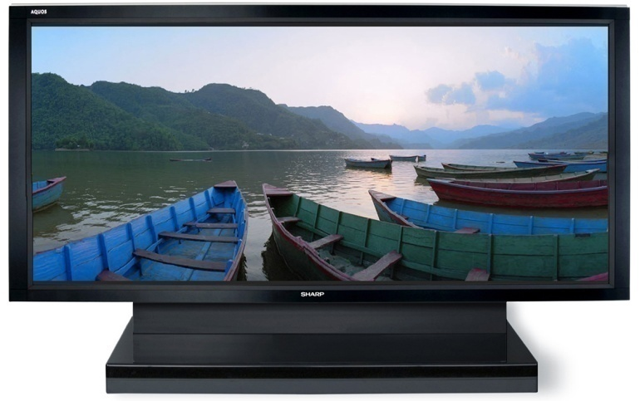
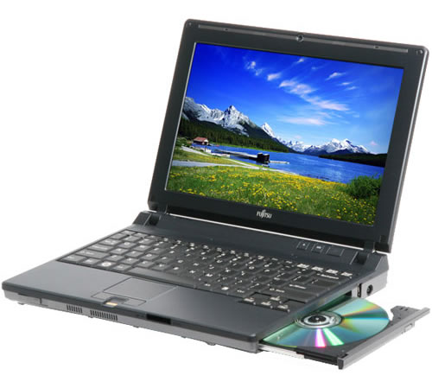
应用领域2：图像Retargeting
?
?
?
?
?
?
Notes:
Media retargeting is the process of adapting media to different display sizes
59

Slide 60


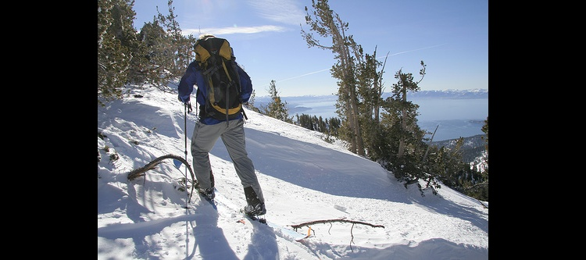

Simple Retargeting Operators
Uniform scaling
“Letterboxing”
?
?
(c) Michael Rubinstein
Notes:
In some cases, the media must undergo extreme deformation, resulting in large distortions in the results
60

Slide 61
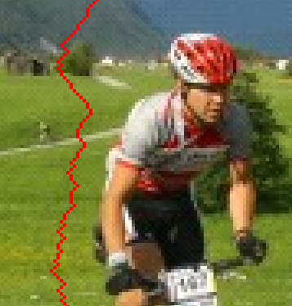
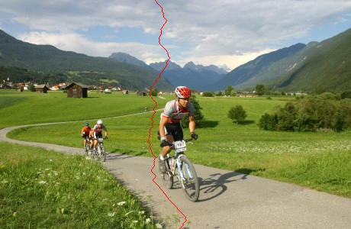
A Seam
(c) Michael Rubinstein
Notes:
61
A vertical seam is a vertical path from the top of the image to the bottom containing just one pixel in each row.
Similarly we can define a horizontal seam from left to right.

Slide 62
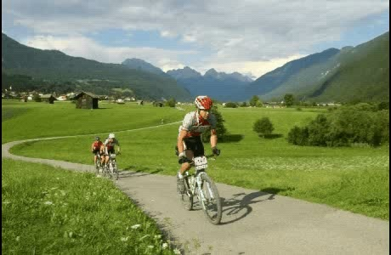
Seam Carving
[Avidan and Shamir 2007]
(c) Michael Rubinstein
Notes:
62
If we remove a seam the size of the image is reduced by exactly one.

Slide 63
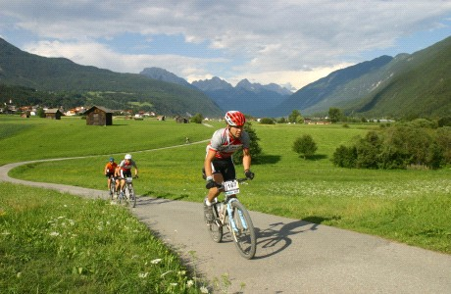
Finding the Seam?
(c) Michael Rubinstein
Notes:
63
The question is how to find the right seam to remove

Slide 64

Finding the Seam?

Slide 65
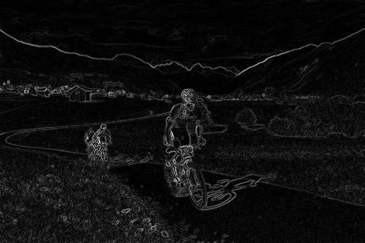
the Optimal Seam
(c) Michael Rubinstein
Notes:
65
This can be done using some energy function and choosing the seam with least amount of energy

Slide 66
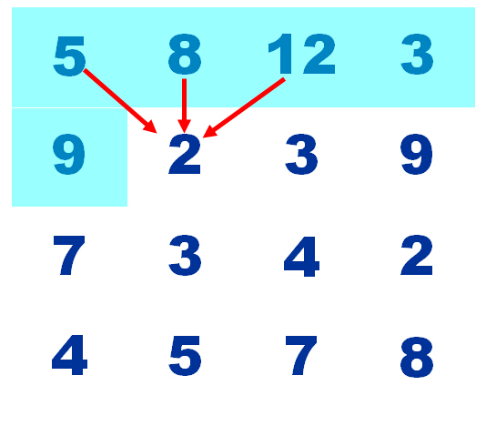
Pixel Attribute
(c) Michael Rubinstein
Notes:
66
We have shown how this could be done in an efficient manner on images using dynamic programming

Slide 67
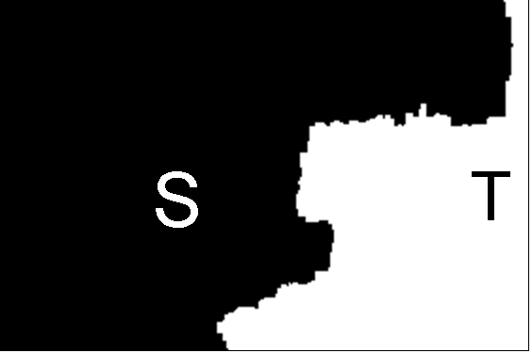

Find the Optimal Surface Seam?
Reduction to min-cut problem on graphs
p_{i,j}
p_{i,j+1}
∂x
∂x
p_{i,j}
p_{i,j+1}
S
T
∂y
∂y
∂y
∂y
p_{i+1,j}
p_{i+1,j+1}
p_{i+1,j}
p_{i+1,j+1}
∂x
∂x
(c) Michael Rubinstein
Notes:
67
Now lets examine the graph constructed. We concentrate on four adjacent pixels, but this graph structure repeats over the whole image

Slide 68
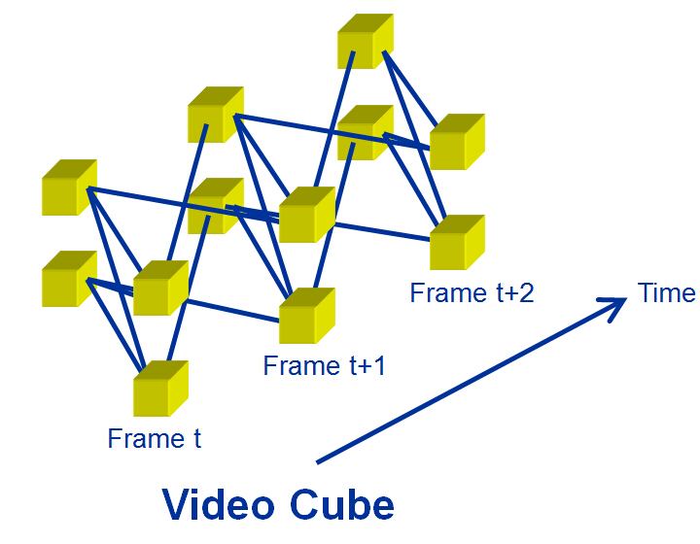
3D Graph Construction
Frame t+2
Time
Frame t+1
Frame t
Video Cube
(c) Michael Rubinstein

Slide 69

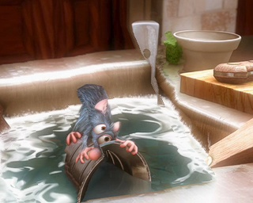
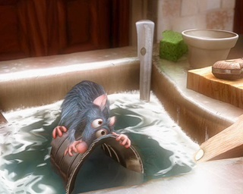
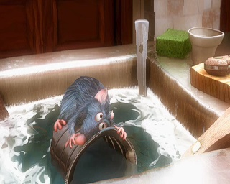
Minimal Energy-change Seams
Minimal energy
(backward)
Minimal inserted energy
(forward)
Minimal change in energy
(c) Michael Rubinstein

Slide 70
Graph Cut Formulation
p_{ij}
+LR
p_{i,j+1}
∞
∞
+LU
-LU
+LU
-LU
∞
p_{i+1,j}
+LR
p_{i+1,j+1}
∞
(c) Michael Rubinstein

Slide 71
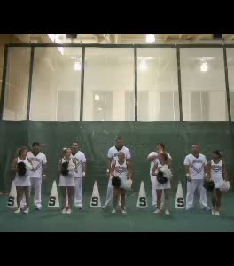

Results
(c) Michael Rubinstein

Slide 72
Segmentation
Notes:
72

Slide 73
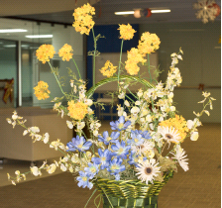
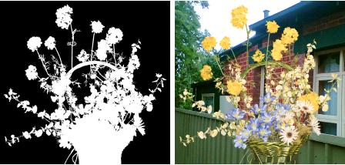
Matting
Notes:
73

Slide 74
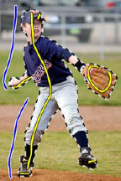
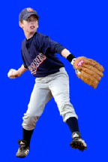
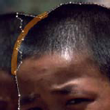
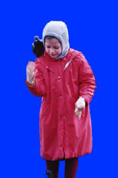
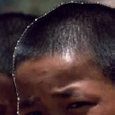

Lazy snapping
Notes:
74

Slide 75
Transplanting
Notes:
75

Slide 76
Cache-efficient Graph Cuts on Structured Grids
Ondˇrej Jamriˇska, Daniel S´ykora, Czech Technical University in Prague, FEE
Alexander Hornung, Disney Research Zurich, CVPR'12
方法名称：Grid-Cut
背景：在面向规则网格的大量图割应用中，内存带宽 成为瓶颈
贡献
压缩数据结构：支持 3~12倍 规模的网格
加快计算速度：具有 3~9倍 加速比
与底层算法无关，适用于并行或其他层次化的处理方法
其他：提供源码，制作了Benchmark（覆盖 6 大类应用，上百个测试数据集）

Slide 77
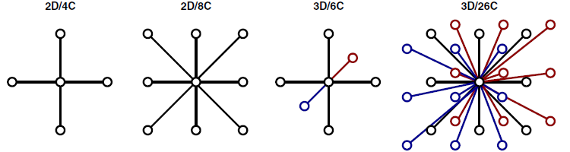
研究背景
背景
起源：1956年首次提出了网络最大流
发展：图割已经成为了多个研究领域的基础算法，如分割、三维与形状重建、（图像的）编辑与合成、拟合与配准、姿态配准等。
核心：基于Ford-Fulkerson的 BK（Boykov and Kolmogorov）方法，在残余流网络中双向搜索增广路径，最坏复杂度高但实用性强
需求：分割与高清视频编辑的实时性
改进：更为高效的内存排布

Slide 78
相关工作
图割优化
层次化方法： Active Graph Cuts（近似）、Multilevel Banded Graph Cuts（近似）、Paint selection（交互）、Capacity Scaling（保全局最优）
计算重用：Dynamic Graph Cuts（视频应用）
并行方法：分布式、可扩展的、自底向上、GPU（CUDA Cuts）
内存优化
Cache-Aware（Gap heuristic、共享内存的多核并行）
Scalable graph-cut（局部内存控制）
Adaptive bottom-up merging（内存友好）
Incremental BFS（数组替换邻接表）

Slide 79

应用领域3：机器学习

Slide 80
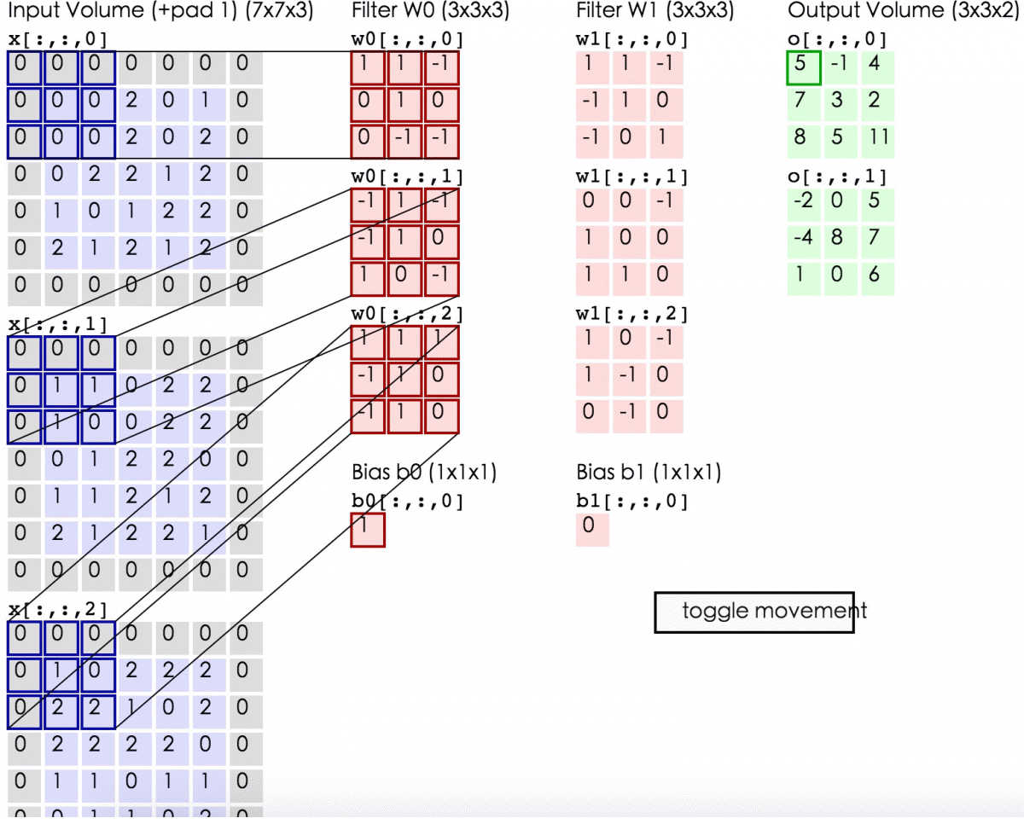
卷积神经网络
卷积层
Notes:
这是做卷积操作的例子

Slide 81
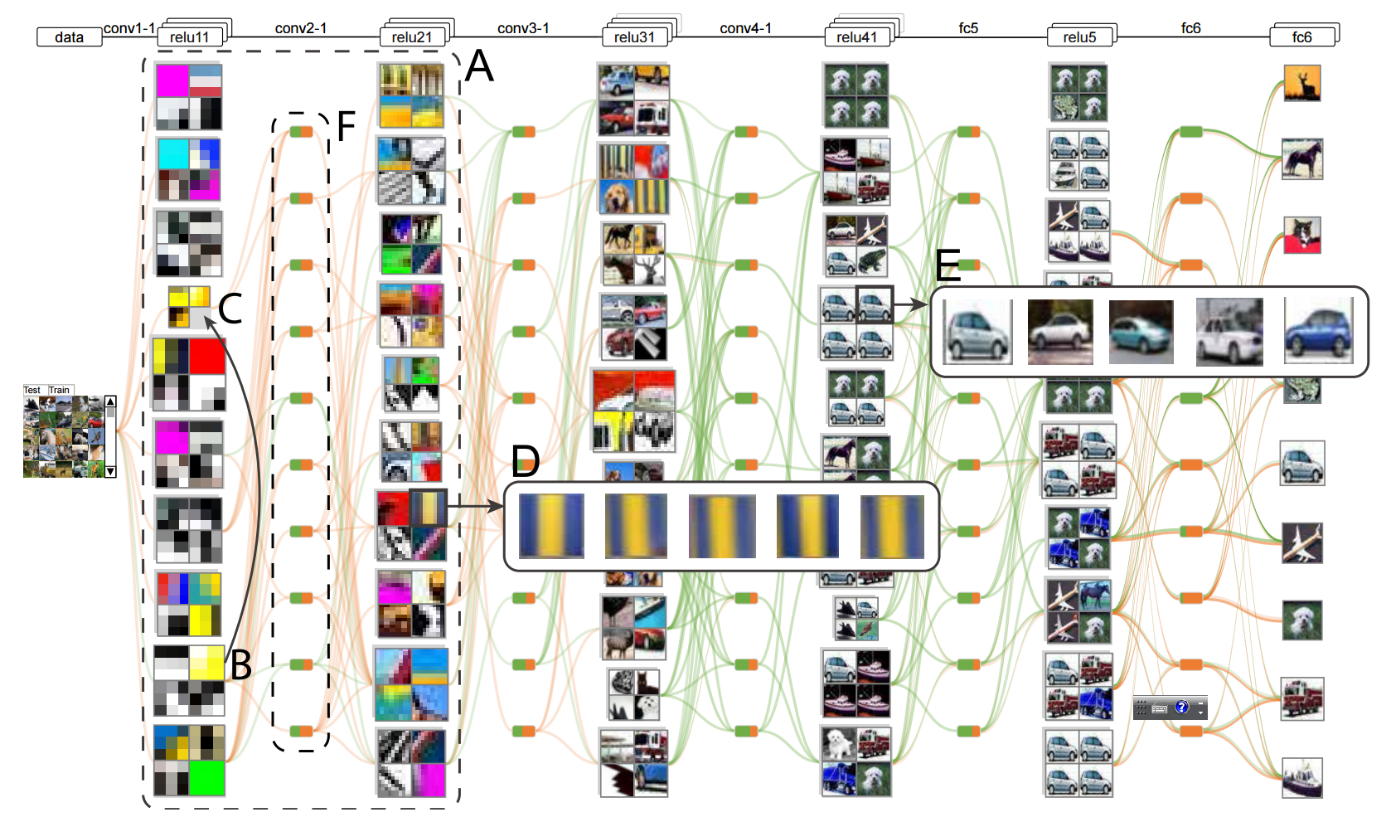
卷积神经网络
Notes:
这是做卷积操作的例子

Slide 82
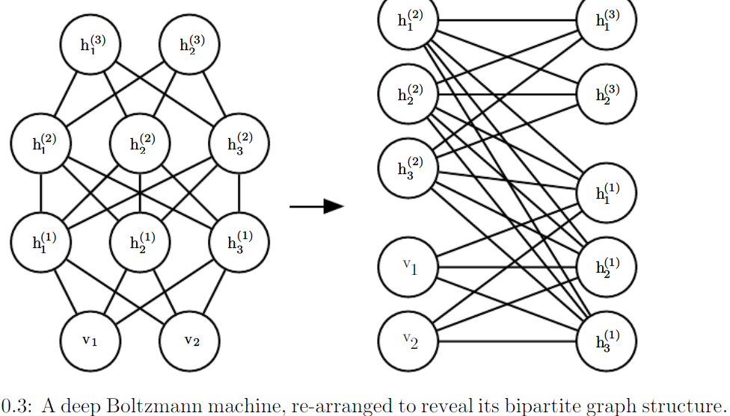
深度玻尔兹曼机
Notes:
这是做卷积操作的例子

Slide 83
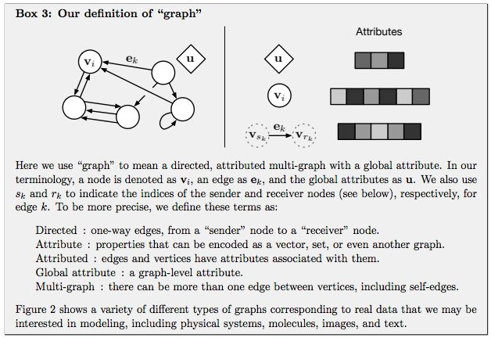
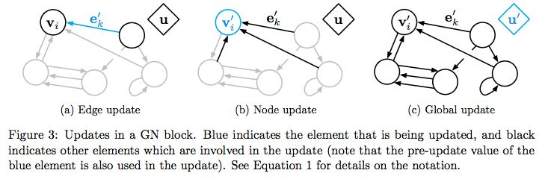
GNN
图神经网络（Graph NNs）
深度学习因果推理中可以起到重要作用
是对以前各种对图进行操作的神经网络方法的推广和扩展。图网络具有强大的关系归纳偏置，为操纵结构化知识和生成结构化行为提供了一个直接的界面
把传统的贝叶斯因果网络和知识图谱，与深度强化学习融合

Slide 84
第一章 图的基本概念
图论发展史
图的概念
图的定义
图的性质
图的代数表示

Slide 85
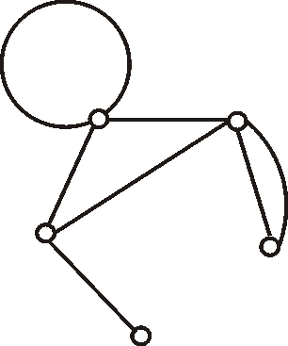
图的定义
图G主要由2部分组成
结点集合V, 其中的元素称为结点(vertex 或node).
边集合E, 其中的元素称为边(edge).
通常将图G记为G = (V, E)
例如, G=(V,E)如图所示,
其中 V={v₁, v₂, …,v₅}
E={(v₁,v₁), (v₁,v₂), (v₂,v₃), (v₂,v₃),
(v₂,v₅), (v₁,v₅), (v₄,v₅)}
e₁
v₁
e₂
v₂
e₃
e₆
e₄
e₅
v₅
e₇
v₃
v₄

Slide 86
图的定义
图分为有限图和无限图
仅讨论有限图，即V 和 E均为有限集合
图的阶
G=(V,E)
V={v₁, v₂, …,v_{n}}
E={e₁, e₂, …,e_{m}}
图的阶= |V| =n
|E| = m
特例： |E|=0
|E|=0称为空图， |V|=1称为平凡图
e₁
v₁
e₂
v₂
e₃
e₆
e₄
e₅
v₅
e₇
v₃
v₄

Slide 87
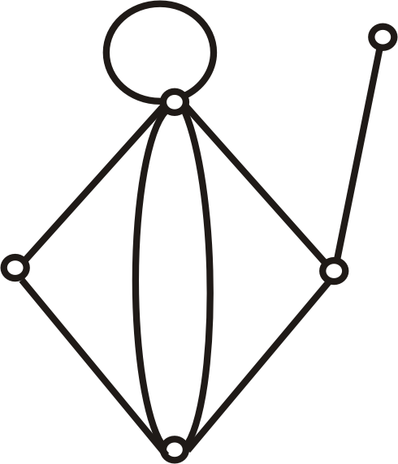
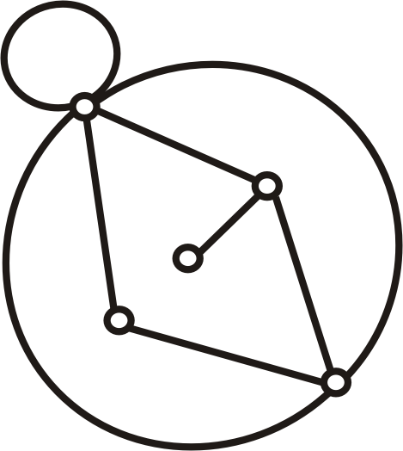
图的定义
图论中的图与图的几何形状没有关系，所以一个图可对应多种几何形状

Slide 88
图的定义
有向图与无向图
– 若图中的边为无向的，则称为无向图
(graph, undirected graph)
– 若图中的边为有向的，则称为有向图
(digraph, directed graph).
– 若图中既有有向边，又有无向边，
则称为混合图
无向图
有向图
混合图
a
a
d
a
d
d
b
f
b
c
f
b
c
f
c

Slide 89
图的定义
顶点与边的关联
设无向图G=(V,E), e_{k}=(v_{i},v_{j})∈E, 称v_{i}, v_{j}为e_{k}的端点, e_{k}与v_{i} ( v_{j})关联
环：若v_{i} = v_{j}, 则e_{k}为环.
孤立点：无任何边关联的顶点.
关联次数：
若v_{i} ≠ v_{j}, 则e_{k}与v_{i} ( v_{j})的关联次数为1;
若v_{i} = v_{j}, 则e_{k}与v_{i} 的关联次数为2;
若v_{i}不是边e的端点, 则称e与v_{i} 的关联次数为0.
e₁
v₁
e₂
v₂
e₃
e₆
e₄
e₅
v₅
e₇
v₃
v₄

Slide 90
图的定义
相邻
无向图：
顶点相邻：两个顶点间有一条公共边
设v_{i},v_{j}∈V, 若(v_{i},v_{j})∈E, 则称v_{i},v_{j}相邻
所有和v_{i}相邻的结点组成v_{i}的邻点集
边相邻: e_{k}, e_{l}∈E,两条边间有个公共端点
若e_{k},e_{l}有一个公共端点, 则称e_{k},e_{l}相邻.
重边：若一对结点之间有多条边，则称为重边
e₁
v₁
e₂
v₂
e₃
e₆
e₄
e₅
v₅
e₇
v₃
v₄

Slide 91
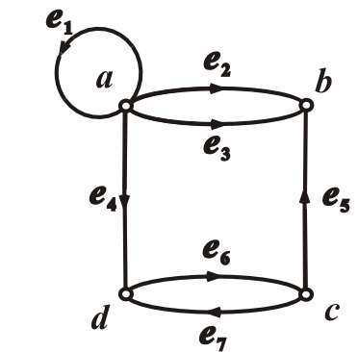
图的定义
相邻
v₁
v₂
有向图：
设e_{k}=⟨v_{i},v_{j}⟩是有向图的一条边, 则
v_{i}是e_{k}的始点, v_{j}是e_{k}的终点,
v_{i}邻接到v_{j}, v_{j}邻接于v_{i}
v_{i}是v_{j}的直接前驱、始点,
v_{j}是v_{i}的直接后继、终点
设v是有向图G的一个结点，则所有与v相邻的直接后继点集称为v的直接后继集（外邻集），所有与v相邻的直接前趋点集称为v的直接前趋集（内邻集）
v₄
v₃

Slide 92
图的定义
无向图的类型
简单图： 无重边、无自环的无向图
多重图： 含有重边但无自环的无向图
伪图： 含有重边和自环的无向图
b
b
b
b
c
c
c
c
a
a
a
a
d
d
d
d
简单图
多重图
伪图

Slide 93
图的定义
顶点的度数
设G=(V,E)为无向图, v∈V,
v的度数(度) d(v): v所关联的边数
如果v带有自环，则自环对d(v)的贡献为2
例如 d(v₁)=4, d(v₂)=4
e₁
v₁
e₂
v₂
e₃
e₆
e₄
e₅
v₅
e₇
v₃
v₄

Slide 94
图的定义
顶点的度数
设D=<V,E>为有向图, v∈V,
v的出度d⁺(v): v作为边的始点次数之和
v的入度d⁻(v): v作为边的终点次数之和
v的度数(度) d(v): v作为边的端点次数之和
d(v)= d⁺(v)+ d⁻(v)
例如 d⁺(a)=4, d⁻(a)=1, d(a)=5,
d⁺(b)=0, d⁻(b)=3, d(b)=3,

Slide 95
图的定义
图的最大度Δ(G)与最小度δ(G)
设G=(V,E)为无向图, v∈V,
图的最大度
Δ(G) =max{d(v)|v∈G}
图的最小度
δ(G) =min{d(v)|v∈G}
例如 d(v₅)=3, d(v₂)=4, d(v₁)=4,
Δ(G)=4, δ(G)=1,
e₁
v₁
e₂
v₂
e₃
e₆
e₄
e₅
v₅
e₇
v₃
v₄

Slide 96
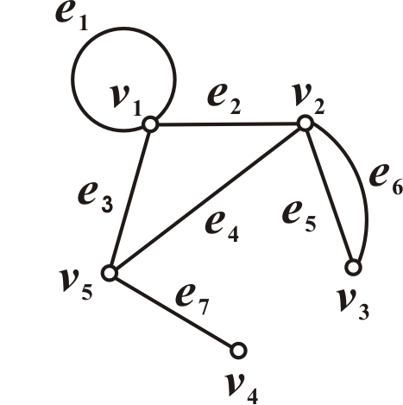
图的定义
图的度数列
设无向图G的顶点集V={v₁, v₂, …, v_{n}}
G的度数列: d(v₁), d(v₂), …, d(v_{n})
如右图度数列:4,4,2,1,3
设有向图D的顶点集V={v₁, v₂, …, v_{n}}
D的度数列: d(v₁), d(v₂), …, d(v_{n})
D的出度列: d⁺(v₁), d⁺(v₂), …, d⁺(v_{n})
D的入度列: d⁻(v₁), d⁻(v₂), …, d⁻(v_{n})
如右图度数列:5,3,3,3
出度列:4,0,2,1
入度列:1,3,1,2

Slide 97
图的定义
在实际应用中,一些图的边上标有数字, 用以表示两结点
间的距离、或路费等等. 然后求两点间的最短路径.这是
很有意义的问题.
带权图(赋权图)
定义: 设G=(V,E,W)是个图,如果G的每条边e上都标
有实数w(e) (w(e)∈W),称这个数为边e的权, 称此图为赋权图.
规定: u,v∈V, 边(u,v)的权记作 w(u,v)
1)如果权均为正，则称作正权图
2) 如果结点u与v之间无边相连,则 w(u,v)=∞

Slide 98
第一章 图的基本概念
图论发展史
图的概念
图的定义
图的性质
图的代数表示

Slide 99
图的性质
问题：是否存在一个无向图G, 其度数序列分别为
7, 5, 4, 2, 2, 1?

Slide 100
投票
最多可选1项
问题：是否存在一个无向图G, 其度数序列分别为
7, 5, 4, 2, 2, 1?
A
是
B
否
提交

Slide 101
图论基本定理——握手定理
性质1.1.1 任意无向图和有向图的所有顶点度数之和都等于边数的2倍, 并且有向图的所有顶点入度之和等于出度之和等于边数.
证明：
G中每条边（包括环）均有两个端点，所以在计算G中各顶点度数之和时，每条边均提供2度，m条边共提供2m度.
有向图的每条边提供一个入度和一个出度, 故所有顶点入度之和等于出度之和等于边数.

Slide 102
图论基本定理——握手定理推论
性质1.1.2 在任何无向图和有向图中，奇度顶点的个数必为偶数.
证明： 设G=<V,E>为任意图，令
V₁={v | v∈V∧d(v)为奇数}
V₂={v | v∈V∧d(v)为偶数}
则V₁∪V₂=V, V₁∩V₂=∅，由握手定理可知
由于2m, 均为偶数，所以 也为偶数, 但因为
V₁中顶点度数都为奇数，所以|V₁|必为偶数.

Slide 103
握手定理
例题：是否存在一个无向图G, 其度数序列分别为
7, 5, 4, 2, 2, 1?
解
由于序列7, 5, 4, 2, 2, 1中, 奇数个数为奇数, 根据握手定理的推论知, 不可能存在一个图其度数序列为7, 5, 4, 2, 2, 1.

Slide 104
握手定理
例题：证明不存在具有奇数个面且每个面都具有奇数条棱的多面体.
证 用反证法. 假设存在这样的多面体,
作无向图G=(V,E), 其中V={v | v为多面体的面},
E={(u,v) | u,v∈V ∧ u与v有公共的棱 ∧ u≠v}.
根据假设, |V|为奇数且∀v∈V, d(v)为奇数. 这与握手定理的推论矛盾.

Slide 105
图的性质
性质1.1.5：设G是一个非空简单图，则G中一定
存在度相同的顶点。
证明：因为G是非空简单图，所以，结点数至少为2.
设结点个数是n,
G中顶点的度只能是0，1，2，…，n-1。
若G中不存在孤立结点，则G中的度只能是
1，2，…，n-1，
由抽屉原理，G中一定存在度相同的顶点。
若G中存在m(m至少为1）个孤立结点，
则G中的最大度最多为n-m-1，即G中其它n-m个
结点的度只能是1，…，n-m-1；
由抽屉原理，G中一定存在度相同的顶点。
类似地可证明: 对于任意n(n ≥ 2)个人的组里,必有两个人有相同个数的朋友.

Slide 106
本堂课小结
学习图论的意义
本课程概况
图论发展史
图的基本定义
应用举例
图的基本概念
图的基本性质

Slide 107
第一周作业
课本p9，第1、2、3题
2. 思考如何将生活中的问题抽象为图论问题解决？（仅思考就行了，不用交）

